Slide 1
Opencv C++
Chapter11. 이진화와 모폴로지

Slide 2
목차
11.1 영상의 이진화
11.2 모폴로지 연산

Slide 3
11.1.1 이진화
영상의 이진화 - Binarization
영상의 픽셀 값을 0 또는 255(1)로 만드는 연산
이진화를 하는 이유는 1. 배경과 객체를 구분, 2. 관심 영역과 비관심 영역 구분
threshold 함수
src: 입력 이미지. 이 이미지의 각 픽셀에 대해 임계값 처리가 수행됩니다.
dst: 출력 이미지. 임계값 처리된 결과가 저장됩니다.
thresh: 임계값. 이 값보다 큰 픽셀은 maxval로 설정되고, 그렇지 않은 픽셀은 0으로 설정됩니다.
maxval: 임계값을 초과하는 픽셀에 할당된 값입니다.
type: 임계값 처리 유형을 지정하는 정수입니다. OpenCV는 다양한 임계값 처리 유형을 제공합니다. 예를 들어, THRESH_BINARY는 기본적인 이진 임계값 처리를, THRESH_BINARY_INV는 이진 임계값 처리의 반전 버전을 나타냅니다.

Slide 4
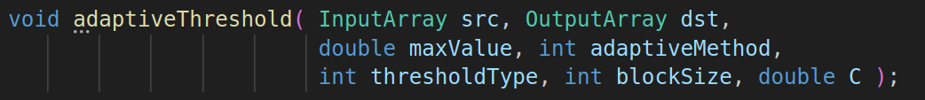
11.1.2 적응형 이진화
픽셀마다 서로 다른 임계값을 사용
adaptiveThreshold 함수
src: 입력 이미지. 이 이미지의 각 픽셀에 대해 적응형 임계값 처리가 수행됩니다.
dst: 출력 이미지. 적응형 임계값 처리된 결과가 저장됩니다.
maxValue: 임계값을 초과하는 픽셀에 할당된 값입니다.
adaptiveMethod: 적응형 임계값 결정 방법을 지정하는 정수입니다. OpenCV는 ADAPTIVE_THRESH_MEAN_C와 ADAPTIVE_THRESH_GAUSSIAN_C 두 가지 방법을 제공합니다.
thresholdType: 임계값 처리 유형을 지정하는 정수입니다. OpenCV는 THRESH_BINARY와 THRESH_BINARY_INV 두 가지 유형을 제공합니다.
blockSize: 임계값을 계산하는 데 사용되는 이웃 영역의 크기입니다. 이 값은 홀수여야 합니다.
C: 계산된 평균 또는 가중 평균에서 뺄 상수입니다. 일반적으로 이 값은 양수지만, 0 또는 음수일 수도 있습니다.

Slide 5
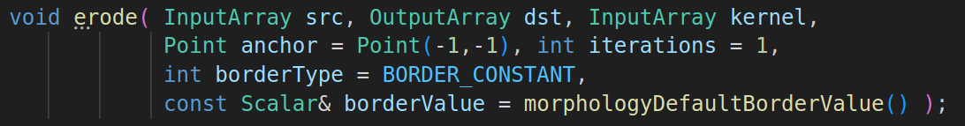
11.2.1 이진 영상의 침식과 팽창
모폴로지 - Morphology
영상을 형태학적인 측면으로 접근하는 것
구조 요소(structuring element)는 모폴로지 연산의 결과를 결정하는 커널, 마스크, 윈도우
이진 영상의 침식(erosion) 연산
객체 외각을 깍아내는 연산
작은 크기의 객체(잡음)제거 효과
erode 함수
src: 입력 이미지. 이 이미지에 대해 침식 연산이 수행됩니다.
dst: 출력 이미지. 침식 연산된 결과가 저장됩니다.
kernel: 침식 연산에 사용되는 구조 요소입니다. 이 요소는 침식의 정도와 모양을 결정합니다.
anchor: 구조 요소의 앵커 포인트입니다. 기본값은 구조 요소의 중심입니다.
iterations: 침식 연산이 적용되는 횟수입니다. 이 값이 클수록 이미지는 더욱 침식됩니다.
borderType: 픽셀 외삽법을 지정하는 정수입니다. OpenCV는 다양한 외삽법을 제공합니다.
borderValue: 상수 경계의 경우의 경계 값입니다.

Slide 6
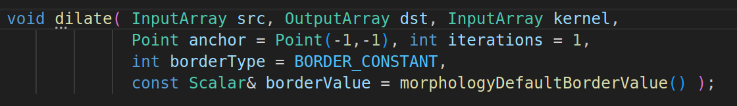
11.2.1 이진 영상의 침식과 팽창
이진 영상의 팽창(dilation) 연산
객체 외곽을 확대시키는 연산
dilate 함수
src: 입력 이미지. 이 이미지에 대해 팽창 연산이 수행됩니다.
dst: 출력 이미지. 팽창 연산된 결과가 저장됩니다.
kernel: 팽창 연산에 사용되는 구조 요소입니다. 이 요소는 팽창의 정도와 모양을 결정합니다.
anchor: 구조 요소의 앵커 포인트입니다. 기본값은 구조 요소의 중심입니다.
iterations: 팽창 연산이 적용되는 횟수입니다. 이 값이 클수록 이미지는 더욱 팽창됩니다.
borderType: 픽셀 외삽법을 지정하는 정수입니다. OpenCV는 다양한 외삽법을 제공합니다.
borderValue: 상수 경계의 경우의 경계 값입니다.

Slide 7
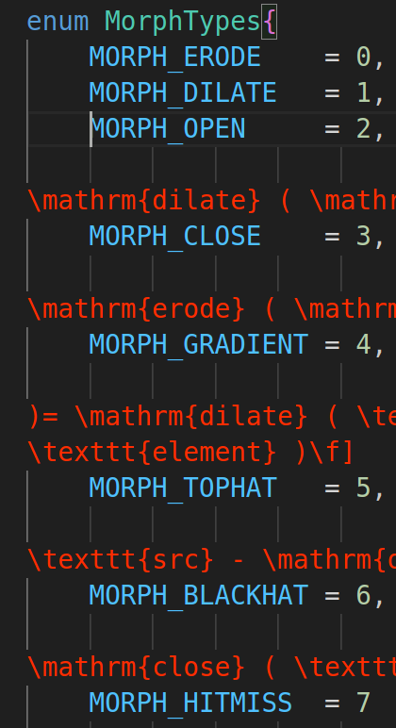
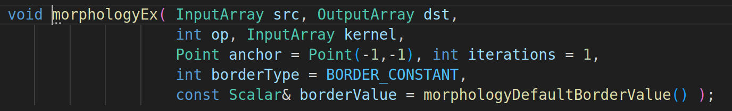
11.2.2 이진 영상의 열기와 닫기
열기
침식을 적용하고 팽창을 적용하는 기법
작은 돌기, 작은 객체가 사라지고 얇은 연결선이 끊어짐
닫기
팽창을 적용하고 침식을 적용하는 기법
작은 홈, 작은 홀들이 사라지고, 얇은 연결선이 두꺼워 짐
morphologyEx 함수

